Slide 1
DS 02주차 수업 팀과제
용돈 예측 모델
팀 AOA
경영학과 2014109050 박한솔
경영학과 2015126062 신지수

Slide 2


1. 용돈 예측 모델
얼마나 받을까?

Slide 3
2. 데이터의 생성
용돈 액수와 연관된 예측 변수들의 설정
날씨, 엄마의 기분, 엄마의 주식 가격 변동, 아빠의 월급날, 지난 학기 나의 학점 등 5가지의 변수를 설정.
B. 변수 사용 가능 여부 논의
날씨: 수치를 확인할 수 있고, 날씨가 좋으면 엄마의 기분이 좋아져 큰 액수의 용돈을 받을 수 있을 것이다.
엄마의 기분: 주관적이고 수치로 나타낼 순 없지만, 크게 좋음/ 보통/ 나쁨으로 구분해서 판단할 수 있을 것이다
아빠의 월급날: 아빠의 월급날이 가까울 수록 용돈의 액수는 커질 것, 5일 안/밖으로 범주화
엄마의 주식: 전날과 비교해서 증가했는지 감소했는지로 판단
지난 학기 나의 성적: 상/ 중/ 하/ 최하로 구분, 가장 큰 영향을 미칠 변수라고 생각

Slide 4
2. 데이터의 생성
C. 데이터 테이블 설계
 | 날씨 | 엄마의 기분 | 엄마의 주식 | 아빠의 월급날 | 학 점 | 용돈
1 | 맑음 | 좋음 | 증 | 5일 내 | 3.1 | 1만원
2 | 흐림 | 보통 | 증 | 5일 밖 | 4.3 | 1만원
3 | 흐림 | 나쁨 | 증 | 5일 밖 | 4.5 | 5천원
4 | 맑음 | 보통 | 증 | 5일 내 | 4.1 | 1만원
5 | 맑음 | 나쁨 | 증 | 5일 밖 | 3.6 | 5천원
6 | 맑음 | 좋음 | 증 | 5일 밖 | 3.2 | 5천원
7 | 흐림 | 좋음 | 결 측 치 | 5일 내 | 3.8 | 1만원
8 | 맑음 | 좋음 | 증 | 5일 밖 | 3.2 | 5천원
9 | 흐림 | 보통 | 증 | 5일 밖 | 4.1 | 1만원
10 | 맑음 | 나쁨 | 증 | 5일 밖 | 3.5 | 1천원
50개의 사례를 담은 데이터 테이블
데이터 입력에서 빠진 결측치
7번 사례와 27번 사례
우연으로 변수와 관계없는 이상값
19번 사례와 39번 사례

Slide 5


2. 데이터의 생성
D. 입력 사례에서 빠진 값(결측치) 처리 논의
수치 형태의 변수일 경우
변수의 평균값을 구하여 대입
범주 형태의 변수일 경우
변수의 최빈값을 구하여 대입

Slide 6
3. 데이터 집합의 선택
A~B. 데이터 테이블에서 사례들을 학습용 집합과 시험용 집합으로 분리
Training set
40개의 학습용 집합과 10개의 시험용 집합으로 분리
Test set
학습용 집합과 시험용 집합은 무작위로 나누되, 학습 단계에 더 많은 데이터 사례들을 적용하는 것이 바람직하다고 판단

Slide 7
4. 모델의 생성
학습용 집합에서 예측 변수와 목표변수와의 연관 관계 분석
용돈 1,000원= 1, 5,000원= 2, 10,000원= 3, 50,000원=4 로 놓고 각 변수들 간 범주끼리의 평균을 구한다.
예를 들어 ‘날씨’ 변수에서 ‘맑음’ 상태일 때 용돈의 평균을 구하고, ‘흐림’상태일 때 용돈의 평균을 따로 구한다.
변수를 설정했을 때 맑음 상태에서는 용돈이 올라갈 것이라 예상했기에 맑음의 평균은 4에 가까워야 하며,
반대로 흐림 상태에서 용돈의 평균은 1에 가까워야만 한다.
이러한 데이터 패턴이 두드러지는 변수일수록 예측변수와 목표변수의 연관성 정도가 클 것이다.
날씨 |  | 엄마의 기분 |  |  | 엄마의 주식
맑음 | 흐림 | 좋음 | 보통 | 나쁨 | 증가 | 감소
2.45 | 2.5 | 2.73 | 2.5 | 2.13 | 2.43 | 2.47
아빠의 월급날 |  | 직전학기 나의 학점
5일 내 | 5일 밖 | 상 | 중 | 하 | 최하
2.9 | 2.33 | 2.73 | 2.5 | 2.15 | 1

Slide 8


4. 모델의 생성
B. 최적 변수 집합 선택
날씨
맑음 | 흐림
2.45 | 2.5
엄마의 주식
증가 | 감소
2.43 | 2.47
날씨와 엄마의 주식은 수식에서 보이 듯, 두드러진 패턴이 발견되지 않아 모델링에서 제외
실제 수치적 결과를 볼 때, 두 변수가 결과값과 상관관계가 없는 것으로 판단됨

Slide 9
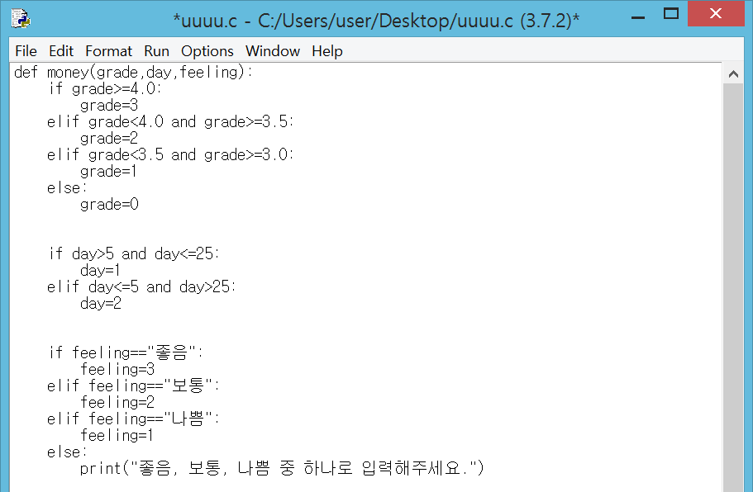
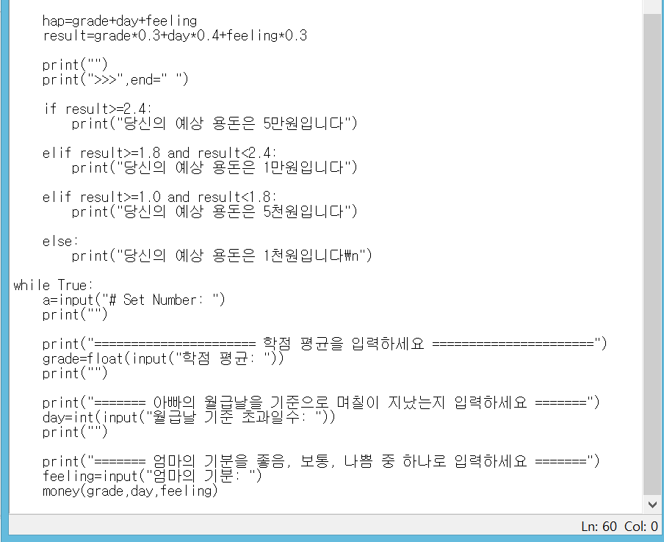
4. 모델의 생성
C. 파이썬 구현

Slide 10
5. 모델의 성능 시험
A. 예측값과 실제값을 비교
 | 엄마의 기분 | 아빠의 월급날 | 지난 학기 성적 | 용돈(실제값)
41 | 상 | 5일 밖 | 하 | 5천원
42 | 하 | 5일 밖 | 중 | 5천원
43 | 하 | 5일 내 | 상 | 5천원
44 | 상 | 5일 밖 | 중 | 1만원
45 | 상 | 5일 밖 | 하 | 5천원
46 | 중 | 5일 내 | 하 | 5천원
47 | 상 | 5일 밖 | 중 | 5만원
48 | 상 | 5일 밖 | 상 | 5만원
49 | 하 | 5일 밖 | 중 | 1천원
50 | 상 | 5일 밖 | 하 | 5천원
용돈(예측값) | 정오분류
5천원 | 정분류
5천원 | 정분류
5만원 | 오분류
1만원 | 정분류
5천원 | 정분류
5천원 | 정분류
1만원 | 오분류
1만원 | 오분류
5천원 | 오분류
5천원 | 정분류
10개의 시험용 사례 중 4개의 사례에서 오분류가 발생하였다. 모델의 정확도는 60%이다

Slide 11
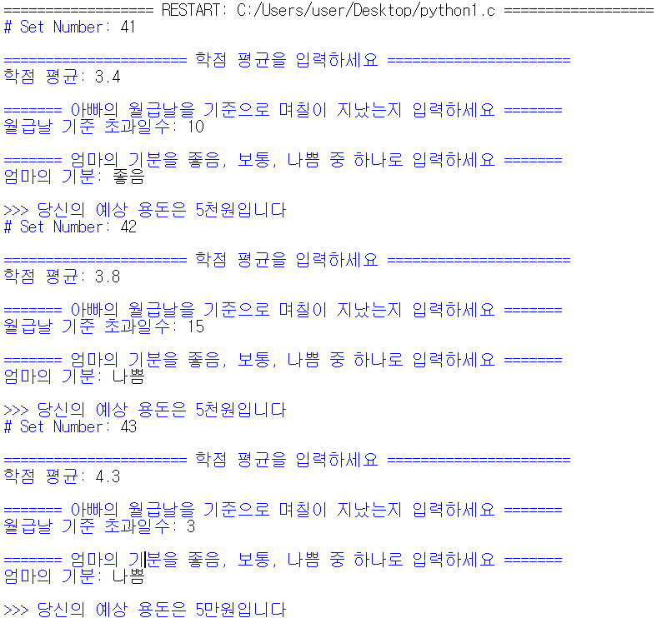
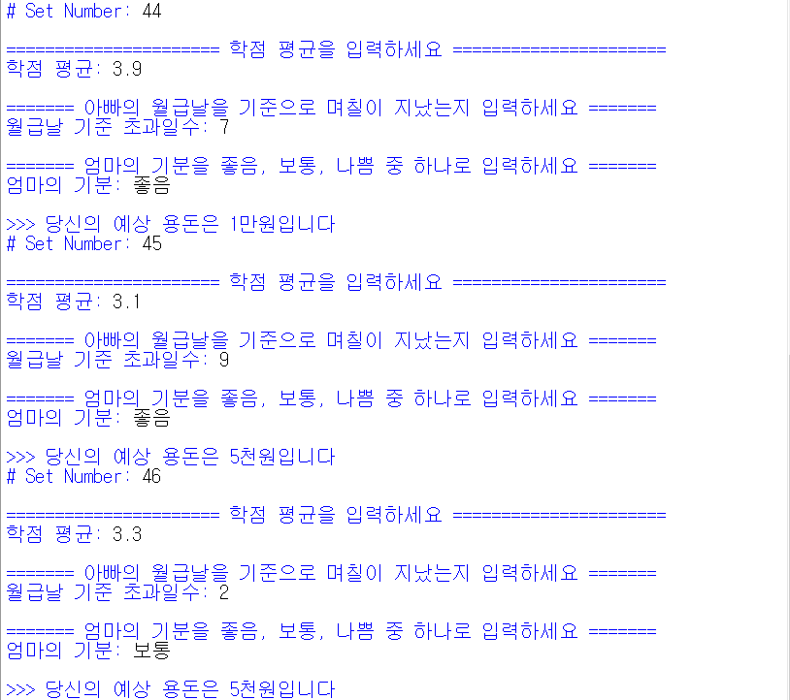
5. 모델의 성능 시험

Slide 12
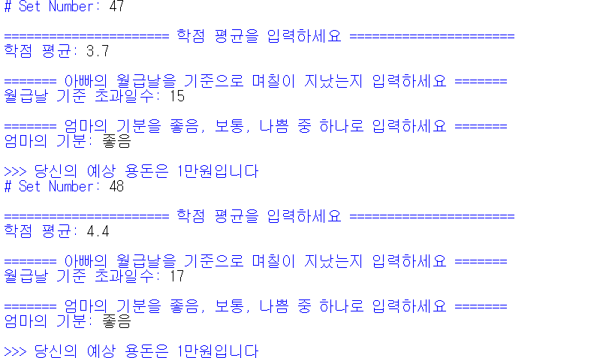
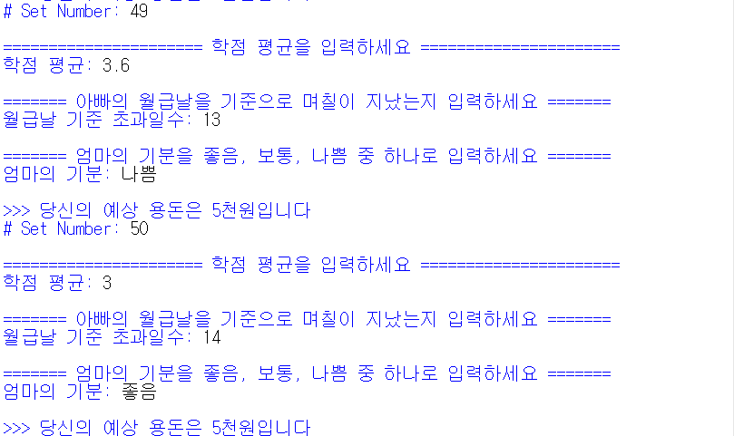
5. 모델의 성능 시험

Slide 13
5. 모델의 성능 시험
B. 기본 예측 모델의 정확도
기본 예측 모델은 4개의 목표 변수를 지니므로 그 정확도는 25%가 된다.
C. 완성된 모델의 성능 개선
완성된 모델
60%
기본 예측 모델
20%
기존 모델에 비교하면 완성된 모델은 정확도에서 +35%의 성능 개선

Slide 14
5. 모델의 성능 시험
D. 예측모델이 어떠한 시험용 사례에 대해서도 예측값을 계산하는 것이 가능한가?
가능하다.
단, 시험용 사례가 학습용 사례들과 다른 예측변수를 갖는다거나(엄마의 기분, 학점 평균, 월급날과의 차이 3가지 이외의 변수가 들어가는 경우), 시험용 사례의 예측변수가 정해진 범위를 초과하는(학점 4.6, 엄마의 기분 좋았다가 나쁨) 경우가 아니라면 정확도와 관계없이 예측값을 계산하는 것은 가능하다.

